Slide 1
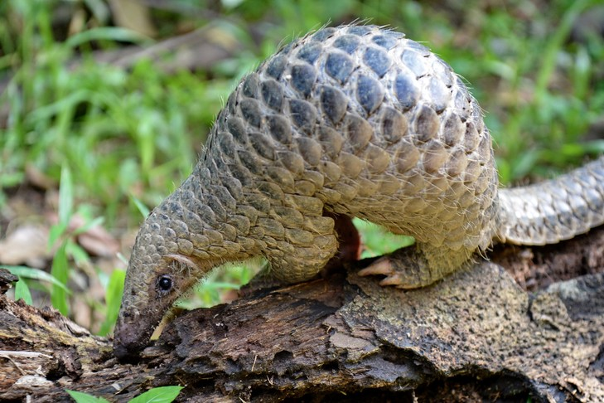
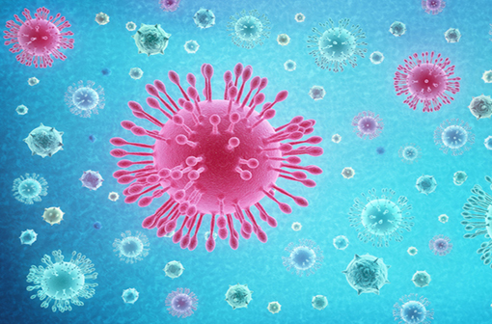

Epidémie à Coronavirus Covid-19
Gérald AUBERT
jeudi 13 février 2020

Slide 2
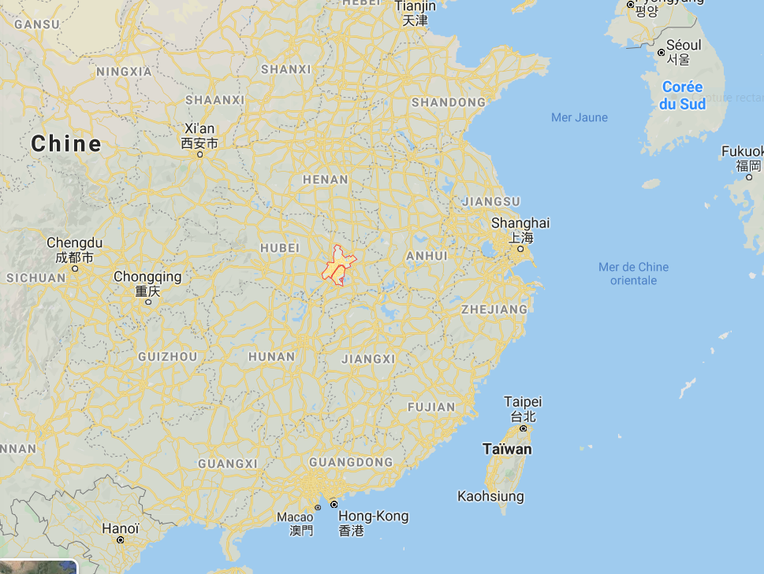

Alerte donnée par le
Dr Li Wenliang - Décès le 7/2/2020
Dans la ville de Wuhan, le 29/12/2019, sept patients sont isolés pour «pneumonies de cause
inconnue»
Province de Hubei
Wuhan
Arrêté le 3/1/2020 le Dr Li Wenliang devait reconnaître qu'il « perturbe l'ordre social », lui intimant de se « calmer, réfléchir »

Slide 3
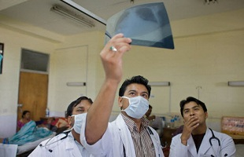
Le 30/12/19 déclaration officielle
de 27 cas de pneumopathie :
fièvre, toux, dyspnée, céphalées,
radio anormale, lymphopénie, …
« la transmission entre êtres humains est exclue »
L’OMS est informée le 31/12/2019
Observation : les 41 premiers patients travaillent (ou ont séjourné) dans un marché aux animaux vivants à Wuhan. Transmission animal → homme → homme
Un nouveau coronavirus (Covid-19) est découvert en Chine le 7/01/2020
Virus différent des coronavirus isolés lors du SRAS-CoV et du MERS-CoV

Slide 4

Le Comité d’Urgence du Règlement Sanitaire International de l’OMS déclare le 30 janvier :
« l’Urgence de Santé Publique de Portée Internationale »
USPPI : « événement extraordinaire dont il est déterminé qu’il constitue un risque pour la santé publique dans d’autres États en raison du risque international de propagation de maladies et qu’il peut requérir une action internationale coordonnée».

Slide 5
Qu’est-ce qu’une urgence de santé publique de portée internationale ?
USPPI
La situation :
est grave, soudaine, inhabituelle ou inattendue
a des implications pour la santé publique dépassant les frontières nationales de l’État affecté
pourrait nécessiter une action internationale immédiate
https://www.who.int/features/qa/39/fr
Cette mesure n’a été décrétée que 5 fois depuis sa création : Ebola (deux fois), grippe H1N1, Zika et poliomyélite

Slide 6
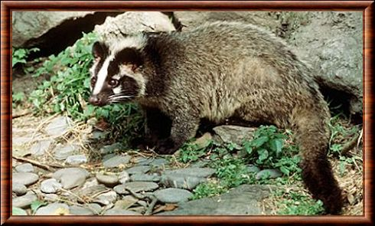
SARS-CoV de 2002
Syndrome Respiratoire Aigu Sévère – SRAS
Découvert en Chine
Du 1er novembre 2002 au 31 août 2003, un coronavirus infecte 8096 personnes
30 pays atteints (774 décès) : Chine, Hong Kong, Taïwan, Asie du Sud-Est… 10 % de décès
Peu d’enfants infectés par le virus
Cible du coronavirus : cellules épithéliales bronchiques + système immunitaire (lymphopénie)
Réservoir probable du coronavirus :
chauve-souris → civette palmiste
masquée (Guangdong) → homme
La civette vit au sud-est de l'Asie,
Chine, Vietnam, Laos, Cambodge …

Slide 7
MERS-CoV de 2012
Middle East Respiratory Syndrome
Le syndrome respiratoire du Moyen-Orient
Découvert en Arabie Saoudite
De 2012 à 2019, l'OMS recense 2374 cas (823 décès) dans 27 pays – 35 % de décès
Cas localisés principalement en Arabie Saoudite, Égypte, Oman et Qatar
2 cas détectés en France en 2013, dont l'un mortel
Réservoir probable du coronavirus : chauve souris → dromadaire → homme
Pas de traitement – Pas de vaccin

Slide 8
Epidémie à 2019-nCoV : Covid-19
Bilan OMS du 13 février 2020
61367 cas confirmés dans le monde
Décès : 1367
Porteurs sains ?
Pays atteints par le Covid-19
Chine (60680), Navire Diamond Princess (218), Singapour (47), Thaïlande (33), Hong Kong (49), Japon (29), Corée du Sud (28), Taiwan (16), Malaisie (17), Australie (15), Allemagne (16), Vietnam (15), USA (13), France (11), etc …

Slide 9
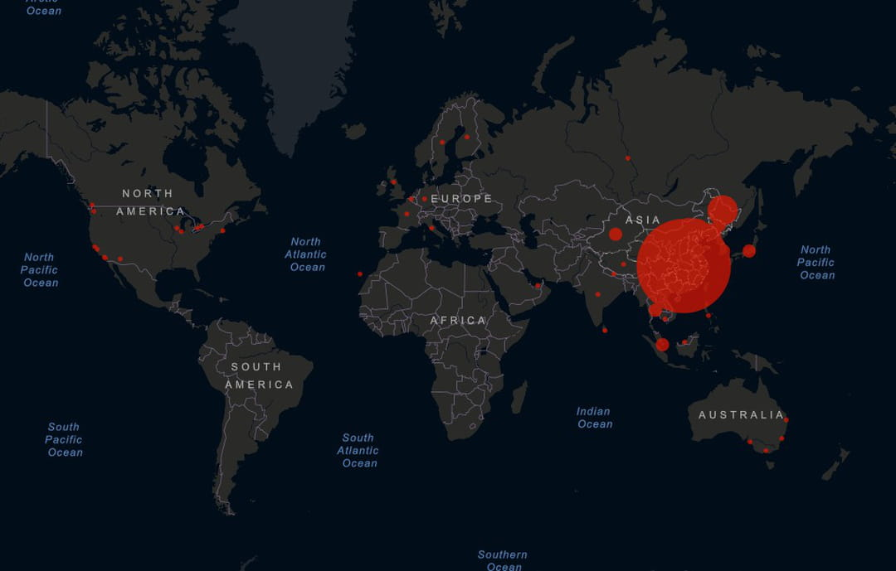
Carte des cas de coronavirus dans le monde au 6 février 2020. © Esri, FAO, NOAA

Slide 10

France : 11 malades
1er épisode de janvier 2020 : 6 cas confirmés, aucun décès
2ème épisode de février 2020 : 5 malades confirmés
Arrive en France le 24 janvier un britannique malade
Ce britannique a séjourné du 20 au 23 janvier à Singapour
Il va aux Contamines-Montjoie et retrouve 11 compatriotes du 24 au 28 janvier.
Enquête épidémiologique ARS :
recherche des personnes en contact
Avec les malades
Déclaration le 8 février 2020 :
4 adultes et 1 enfant de 9 ans malades – 2 écoles fermées …
Hospitalisation : Lyon – Saint-Etienne - Grenoble

Slide 12
Questions
Quelle est la durée de l'incubation ?
Quelle est la période de contagiosité ?
Quelles sont les caractéristiques du virus ?
Quel est le réservoir animal ?
Comment s’est effectué le passage de l’animal à l’homme ?
Le virus peut-il persister dans l’environnement ? Si oui, pendant combien de temps ?

Slide 13
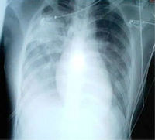
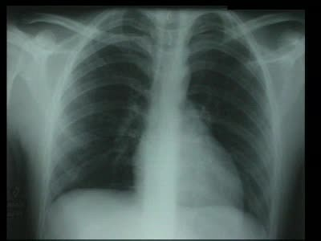
Aspects cliniques des maladies dues aux Coronavirus CoV
Maladies : du rhume à la pneumopathie grave (Syndrome Respiratoire Aigu Sévère)
Tropisme ORL et pulmonaire
Atteinte des mammifères et des oiseaux
Radiographie pulmonaire montrant des opacités dans les deux poumons, indicatives d'une pneumonie, chez un patient atteint de SRAS.
Radio SRAS
Radio normal
Notes:
4 genres de coronavirus, 22 sous-genres et une quarantaine d'espèces
Tropisme ORL et pulmonaire

Slide 14
Pneumopathie due au Covid-19
Incubation : moyenne 3 jours après contact ?
Transmission interhumaine : oui, aérienne
Aspect clinique : celui de la grippe (plus ou moins grave)
Enfants rarement atteints
Traitement : symptomatique
Prévention : lavage des mains – masque – éviter contact et certains déplacements internationaux
Suspicion d’infection : appeler le 15 (SAMU), ne pas se rendre à l’hôpital
Contact : mise en quarantaine 15 jours

Slide 15
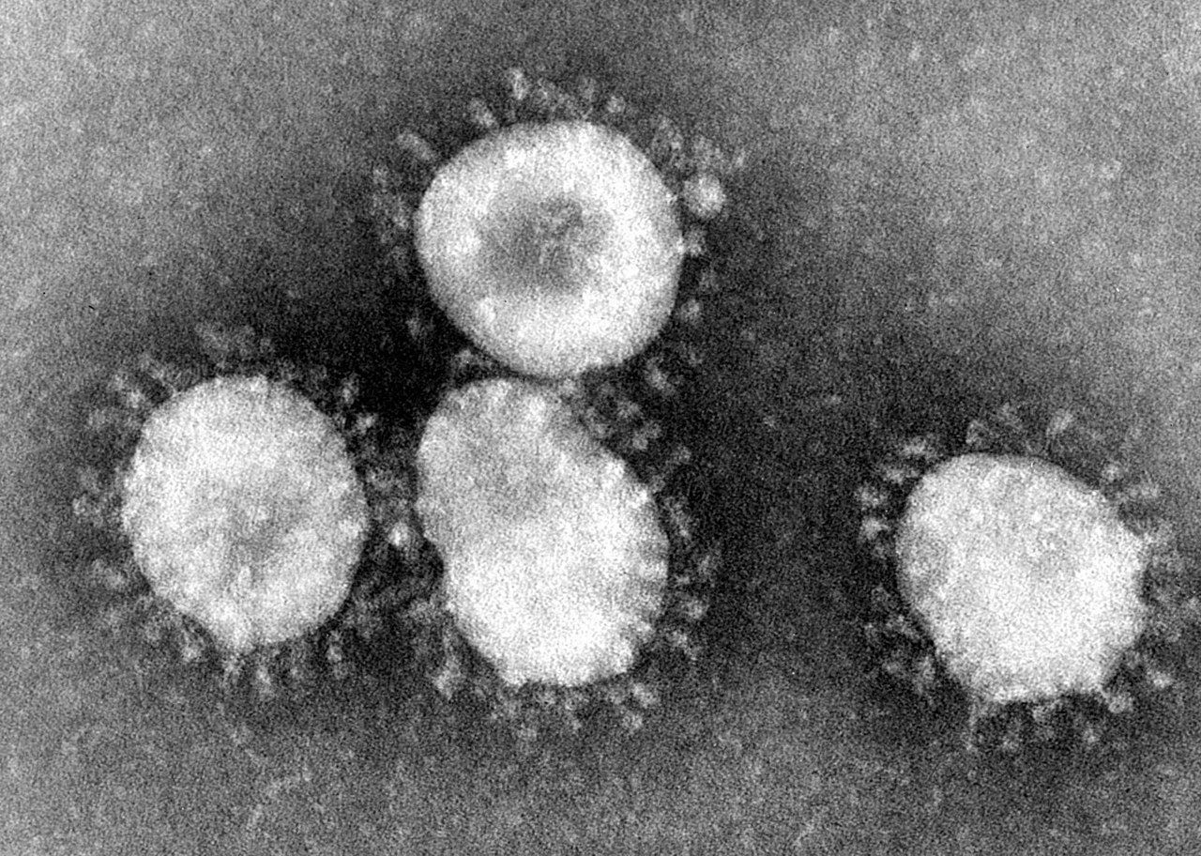
Biologie
Isolement du virus sur cultures cellulaires, séquençage de l’ARN du virus en 3 jours par la Plateforme de microbiologie mutualisée P2M de l’IPP
Diagnostic de l’infection en 2 h par PCR
Novacyt : commercialisation du test nCoV de PrimerDesign
Etude des mutations du virus à ARN !
Vaccin : pas de vaccin actuellement !
Coronavirus découvert en 1960 : virus enveloppé à ARN monocaténaire +
Microscopie électronique
Multiplication du virus
- Attachement
- Pénétration dans la cellule hôte
- Décapsidation
- Réplication
- Assemblage
- Libération des virions

Slide 16
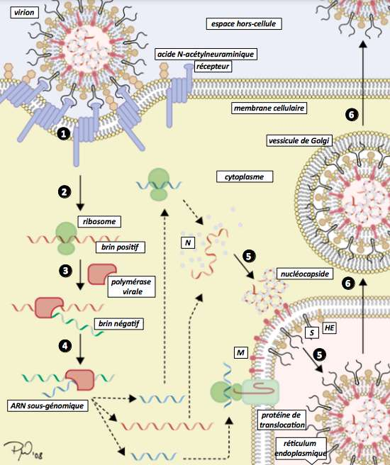
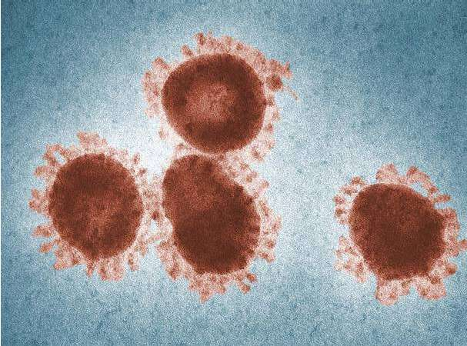
© Fred Murphy, Silvya Whitfield, CDC
Le cycle du coronavirus dans la cellule.
© Crenim, d’après le travail de Lai MM et Cavanagh D (1997), The Molecular biology of coronavirus. Adv. Virus Res (48) 1-100
Notes:
Le génome des coronavirus est un ARN simple brin de polarité positive, c’est à dire qu’il est directement traduit par les ribosomes cellulaires, - Enveloppé -

Slide 17
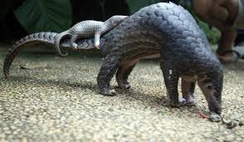
Réservoir de virus Covid-19
Probablement animal
Les 41 premiers malades ont fréquenté un marché d’animaux vivants Huanan South China Seafood Market à Wuhan
Hypothèse d’une zoonose (maladie transmise par les animaux)
Hypothèse sur le réservoir de virus : transmission du virus de la chauve-souris → serpent → pangolin → homme

Slide 18
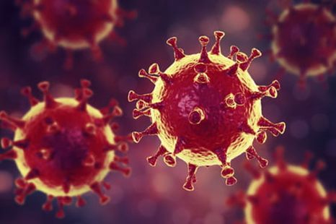
Evolution épidémiologique du
Covid-19
Transmission : problème des personnes qui n’ont pas de signes cliniques.
Rares enfants atteints !
Taux de contagiosité (R0) : 1,5 à 4,4 personnes ?
Décès : 2 % des malades
28 pays atteints : pandémie
A ce jour : stabilisation ???
Pourcentage de mortalité :
- EBOLA : 41 %
- Grippe saisonnière : : 0,32 %

Slide 19


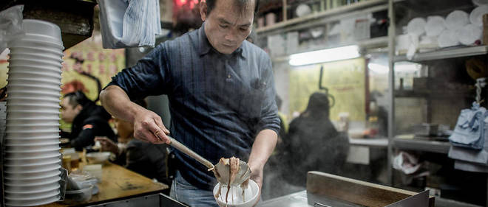
La Chine, un pays de contrastes
Marchés insalubres – Soupes de serpents ou de chauve-souris ?
La Chine lance le plus grand réseau mobile 5G au monde

Slide 20
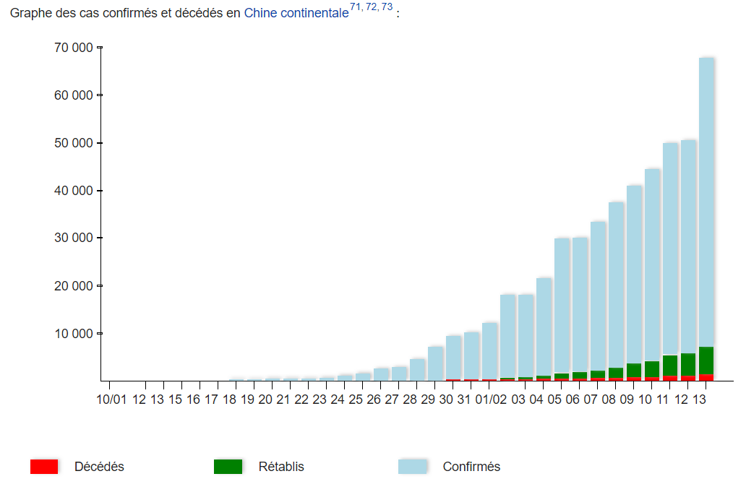
2019-nCoV
=
Covid-19
Le 10/02/20 : pour le directeur général de l’OMS, Tedros Adhanom Ghebreyesus « la tendance n’était pas à l’accélération de la propagation du virus. »
Le 13/02/20 : annonce de 14000 patients infectés et 242 décès supplémentaires en Chine

Slide 21
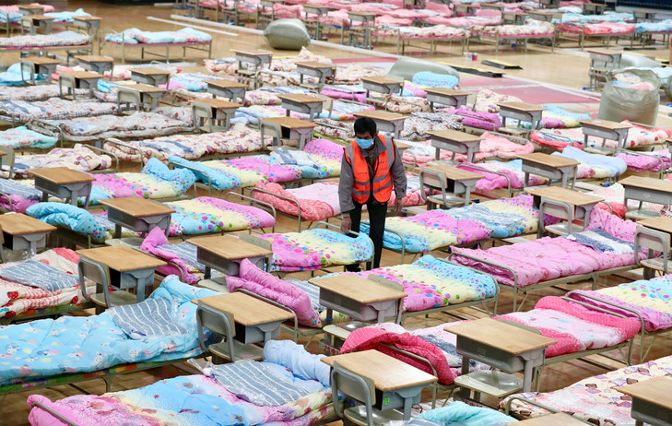
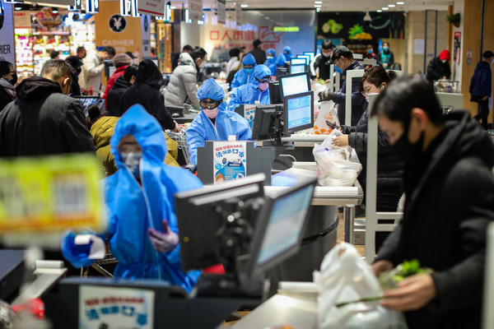
La bourse s’envole pour le spécialiste français du diagnostic Novacyt, le fabricant de masques Alpha Pro Tech…
Conclusion
“It’s very very early to make any predictions,”
Dr. Michael Ryan, executive director of the WHO’s health emergencies program.
Notes:
Que va – t – il se passer lors de la reprise du travail en Chine ?

Slide 22
Bibliographize
- Clinical characteristics of 2019 novel coronavirus infection in China.
Wei-jie Guan, Zheng-yi Ni, Yu Hu, Wen-hua Liang, Chun-quan Ou, Jian-xing He, Lei Liu, Hong Shan, Chun-liang Lei, David SC Hui, Bin Du, Lan-juan Li, Guang Zeng, Kowk-Yung Yuen, Ru-chong Chen, Chun-li Tang, Tao Wang, Ping-yan Chen, Jie Xiang, Shi-yue Li, Jin-lin Wang, Zi-jing Liang, Yi-xiang Peng, Li Wei, Yong Liu, Ya-hua Hu, Peng Peng, Jian-ming Wang, Ji-yang Liu, Zhong Chen, Gang Li, Zhi-jian Zheng, Shao-qin Qiu, Jie Luo, Chang-jiang Ye, Shao-yong Zhu, Nan-shan Zhong
doi: https://doi.org/10.1101/2020.02.06.20020974
OMS
Institut Pasteur de Paris

Slide 23
Mail : geraldaubert@wanadoo.fr
Envoi du diaporama par WeTransfer

